Slide 1
黒板掲示用資料について
スライド①～⑭は、授業の際に黒板に掲示する資料です。
授業ごとに必要な資料を御確認の上、A３サイズ程度に拡大印刷をして、
御使用ください。
。
なお、板書計画は展開案の最後に記載しておりますので、併せて御活用ください。
授業 | 使用するスライドの番号（各スライドの右下に表記）
１時目 | スライド①～③（３時間共通） | スライド④～⑥
２時目 |  | スライド⑦～⑪
３時目 |  | スライド⑫～⑭
Notes:
平成30年度 佐賀県教育センター 小・中・高等学校教育相談

Slide 2
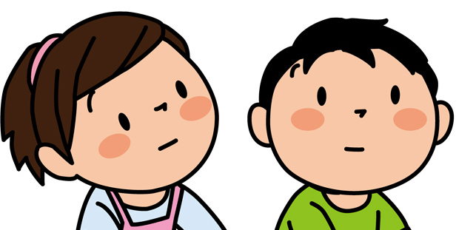
話をきくときの 約束
・話し手を見て
・関心をもって
・最後まで きく
①
Notes:
【３時間共通】
平成30年度 佐賀県教育センター 小・中・高等学校教育相談
－ 黒板提示用資料（小） －

Slide 3

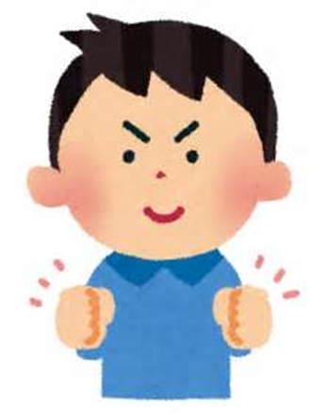
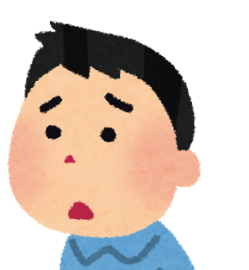

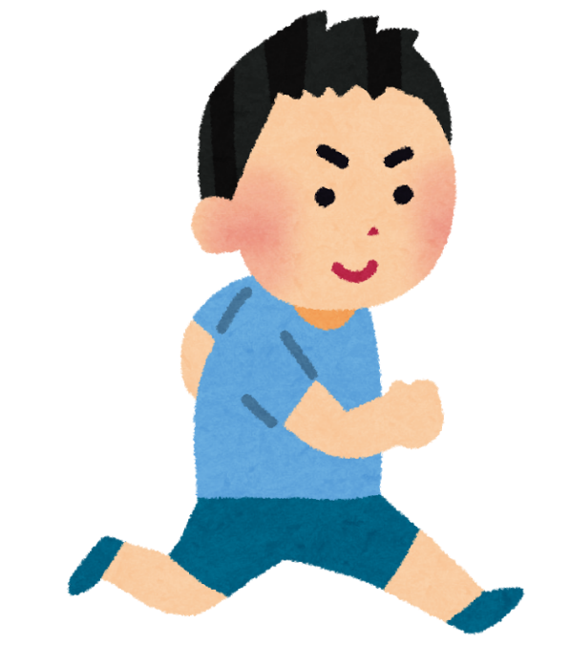
「強み」の考え方
考え方、行動、からだ など
自分に あるもの
自分が もっているもの
②
Notes:
【３時間共通】
平成30年度 佐賀県教育センター 小・中・高等学校教育相談
－ 黒板提示用資料（小） －

Slide 4


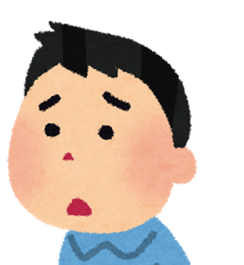
「強み」のポイント
プラスに思えること だけでなく
マイナスに思えること もふくめて
「強み」と考える
③
Notes:
平成30年度 佐賀県教育センター 小・中・高等学校教育相談
【３時間共通】
－ 黒板提示用資料（小） －

Slide 5
自分ウェビング 活動①
毎週 市立
図書館に行く
友達と一緒に歌うことは楽しい
読書が
好き
サッカーの試合に
勝つとうれしい
わたし
カラオケは苦手
スポーツが得意
海外旅行に
行きたい
高い音が
上手に歌えない
英語を
ならっている
英語が苦手
④
Notes:
【１時目】
平成30年度 佐賀県教育センター 小・中・高等学校教育相談
－ 黒板提示用資料（小） －

Slide 6


自分ウェビング 活動②
友達の「強み」を見つけよう
⑤
Notes:
【１時目】
平成30年度 佐賀県教育センター 小・中・高等学校教育相談
－ 黒板提示用資料（小） －

Slide 7

自分ウェビング 活動③
自分の「強み」を見つけよう
ぼく・わたしの「強み」は・・・
ぼく・わたしの「強み」は・・・
⑥
Notes:
【１時目】
平成30年度 佐賀県教育センター 小・中・高等学校教育相談
－ 黒板提示用資料（小） －

Slide 8








星☆いくつ
活動① 友達に当てはまるもの（４つ）
活動② 自分に当てはまるもの（４つ）
活動③ 自分の「強み」だと思うもの（３つ）
１ | おもしろい おもしろい
２ | 明るい 明るくて いつもニコニコ
３ | やさしい 思いやりがある・やさしい
４ | 世話好き お世話がすき・お世話が上手
５ | 聞き方名人 話を聞くのが 上手
６ | がんばりや 最後まで がんばる
７ | 体力あり 体力が ある
８ | あいさつ あいさつ名人・返事名人
９ | はきはき はきはきと 話す
10 | アイディアマン グッドアイディアを 思いつく
⑦
Notes:
平成30年度 佐賀県教育センター 小・中・高等学校教育相談
【２時目】
－ 黒板提示用資料（小） －

Slide 9
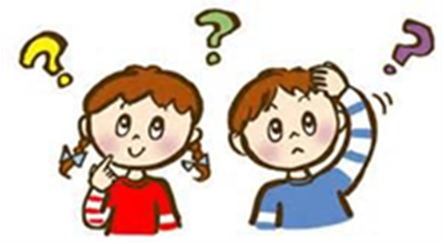
ステップ アップ ウェビング 活動①
苦手なことや困っていることで、解決したいと思っていることを１つ書こう
みんなの前で
発表することが
はずかしい
できるようになりたいな
解決したいな
⑧
Notes:
【２時目】
平成30年度 佐賀県教育センター 小・中・高等学校教育相談
－ 黒板提示用資料（小） －

Slide 10


苦手なことや困っていることを解決するためのアイディアを考えるポイント
ステップ アップ ウェビング 活動②
○ 自分のやり方や先生や家族に
教えてもらったやり方
○ 今、思いついたアイディア
○ その友達の「強み」を生かす
○ にているアイディアや、関係のある
アイディアはつなげる
⑨
Notes:
【２時目】
平成30年度 佐賀県経センター 小・中・高等学校教育相談
－ 黒板提示用資料（小） －

Slide 11
ステップ アップ ウェビング 活動②
友達が苦手なことや困っていることを解決するためのアイディア
あいさつのように大きな声で言ってみる
みんなの前で
発表することが
はずかしい
「さんせいです」など、短い言葉で伝える
Ａさんは
あいさつ名人だから・・
⑩
Notes:
平成30年度 佐賀県教育センター 小・中・高等学校教育相談
【２時目】
－ 黒板提示用資料（小） －

Slide 12
ステップ アップ ウェビング 活動③
やってみたいことやがんばりたいことを
書こう
「強み」を生かそう！
⑪
Notes:
【２時目】
平成30年度 佐賀県教育センター 小・中・高等学校教育相談
－ 黒板提示用資料（小） －

Slide 13

お宝ウェビング 活動①
自分の「強み」を書こう
関係のあるものはつなげよう
⑫
Notes:
【３時目】
平成30年度 佐賀県教育センター 小・中・高等学校教育相談
－ 黒板提示用資料（小） －

Slide 14
お宝ウェビング 活動②
友達の「強み」を書き加えよう
関係のあるものはつなげよう
（名前）
（名前）
（名前）
⑬
Notes:
【３時目】
平成30年度 佐賀県教育センター 小・中・高等学校教育相談
－ 黒板提示用資料（小） －

Slide 15
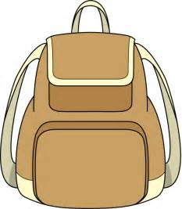


これがあれば大丈夫 活動①
これがあれば大夫！と思える「強み」を
２つ選んで、リュックサックに入れよう
【選んだ「強み」】
【選んだ理由】
⑭
Notes:
【３時目】
平成30年度 佐賀県教育センター 小・中・高等学校教育相談
－ 黒板提示用資料（小） －

